Slide 1
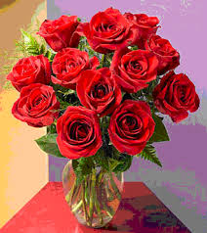
সবাইকে শুভেচ্ছা

Slide 2
শিক্ষক পরিচিতি
নামঃ মোঃ আব্দুল গনি
পদবীঃ সহকারি শিক্ষক
কর্মস্থলঃ-পূর্বসিংহগ্রাম সরকারি প্রাথমিক বিদ্যালয়। লাখাই, হবিগঞ্জ।

Slide 3
বিষয় পরিচিতি
বিষয়ঃ বাংলা
শ্রেণিঃ তৃতীয়
সময়ঃ ৪০ মিনিট

Slide 4
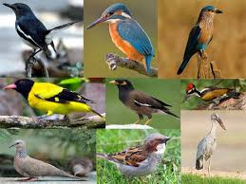
পূর্বজ্ঞান যাচাই
ছবিতে তোমরা কি কি পাখি দেখতে পাচ্ছ ?

Slide 5
পাঠ ঘোষণা
পাঠের শিরোনামঃপাখিদের কথা।
পাঠ্যাংশঃছোট্ট পাখি..........জেনে নেব।

Slide 7
শিখনফল
শোনাঃ৩.৩.১ পাখির বর্ণনা শুনে বুঝতে পারবে।
বলাঃ২.৬.১ পরিচিত পাখি সম্পর্কে বলতে পারবে।
২.৬.২ পরিচিত পাখির বর্ণনা এবং সংশ্লিষ্ট প্রশ্ন
করতে ও উত্তর দিতে পারবে।
পড়াঃ২.৬.১ পরিচিত পাখি সম্পর্কে পড়তে পারবে।
২.৬.২ পাখির বর্ণনা এবং সংশ্লিষ্ট প্রশ্ন করতে ও
উত্তর দিতে পারবে।
লিখাঃ২.৪.১ পরিচিত পাখি সম্পর্কে লিখতে পারবে।

Slide 8
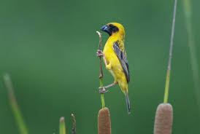
ছোট্ট পাখি বাবুই।

Slide 9
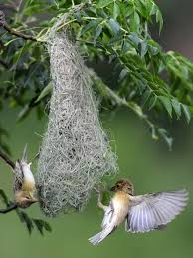
এরা খুব সুন্দর করে বানাতে পারে। সরু সরু আঁশ দিয়ে তারা বাসা বোনে।

Slide 10
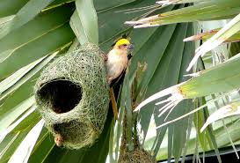
সুন্দর বাসা বুনতে পারে বলে বাবুইকে বলা হয় তাঁতি পাখি।
একে শিল্পী পাখিও বলা হয়।

Slide 11
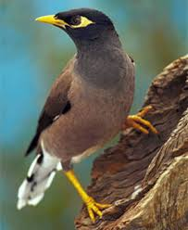
আমাদের চেনা পাখি শালিক।

Slide 12
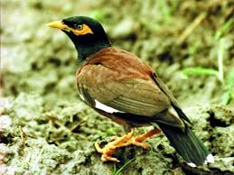
চকচকে বাদামি পালকে ঢাকা শরীর।

Slide 13
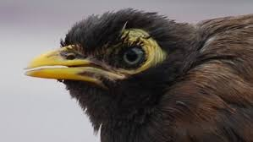
ঠোঁট ও চোখের পাশটা হলুদ রঙের।

Slide 14
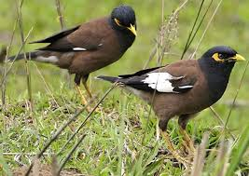
বাদামি দুই ডানার নিচে দুটি উজ্জ্বল সাদা দাগ টানা।

Slide 15
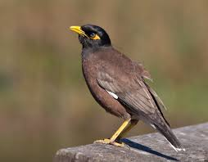
খাটো দুটি পা হলুদ রঙের।

Slide 16
এরা দল বেধেঁ চলতে ভালোবাসে।

Slide 17
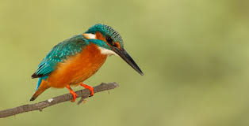
মাছরাঙা একটি সুন্দর পাখি।

Slide 18
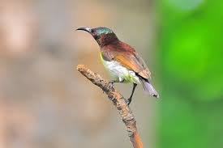
এ পাখির ঘাড়,পেট ও পিঠের রং গাঢ় বাদামি।

Slide 19
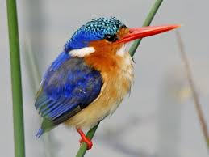
ডানার পালক উজ্জ্বল নীল।

Slide 20
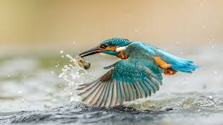
পানিতে ঝাঁপ দিয়ে এরা দুই ঠোঁটে মাছ তুলে আনে।

Slide 21
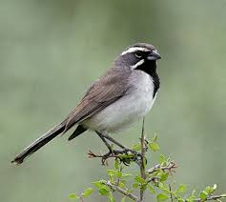
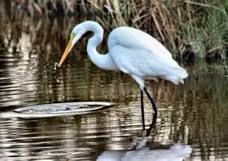
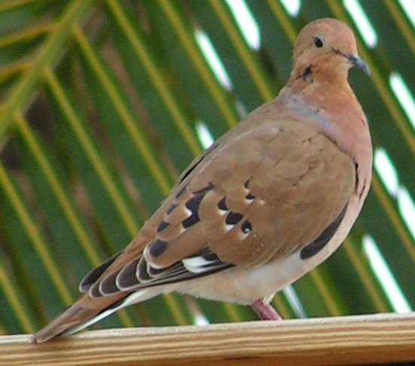
আরও কত যে পাখি আছে আমাদের দেশে।
চড়ুই
বক
ঘুঘু

Slide 22
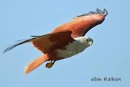
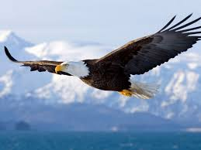
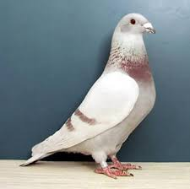
চিল
ঈগল
কবুতর
এসব পাখির কথাও আমরা পরে জেনে নেব।

Slide 23
শিক্ষকের আদর্শ পাঠ
পাঠ্যবই দেখে পড়ব।

Slide 24
শিক্ষার্থীর পাঠ
দূর্বল শিক্ষার্থীরা বই খোলে সরবে পড়বে।
সবল শিক্ষার্থীরা নীরবে পড়বে।

Slide 25
কঠিন শব্দ বাছাই
তাঁতি
কাপড় বোনে যে।
পালক
পাখির শরীর বা পাখার আবরণ।

Slide 26
যুক্তবর্ণ ভেঙে দেখাও
শব্দ
যুক্তবর্ণ
ছোট্ট
ট্ট – ট+ট
উজ্জ্বল
জ্জ্ব- জ+জ+ব

Slide 27
দলীয় কাজ
জুঁই
জবা
১।বাবুইকে তাঁতি পাখি বলা হয় কেন?
১।মাছরাঙা পাখি দেখতে কেমন?

Slide 28
মূল্যায়ণ
১।কোন পাখিকে শিল্পী পাখি বলা হয়?
2।দল বেঁধে চলতে ভালোবাসে কোন পাখি?
৩।কোন পাখি পানিতে ঝাঁপ দিয়ে মাছ তুলে আনে?

Slide 29
বাড়ির কাজ
তোমার নিকট পরিবেশ থেকে পরিচিত একটি পাখি সম্পর্কে লিখে আনবে।

Slide 30
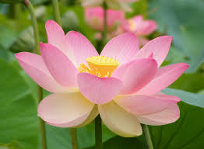
সবাইকে ধন্যবাদ

